Slide 1
게시판 설명
최윤호

Slide 2
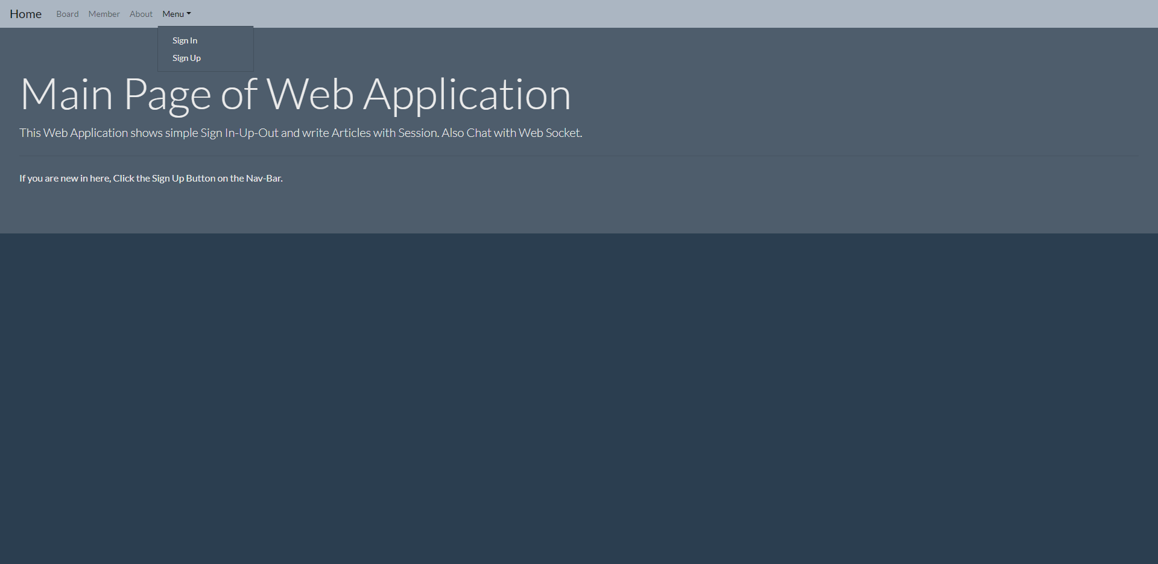
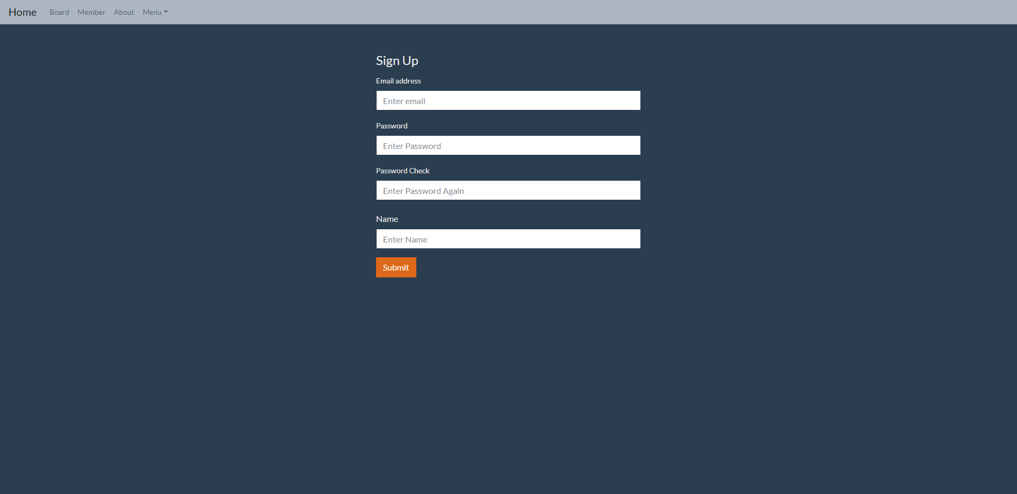
메인 화면 내비게이션 바 메뉴를 통해서 주요 기능으로 이동 가능
회원 가입 메뉴 정보를 입력 후에 command 객체를 통해서 데이터베이스에 저장됨

Slide 3
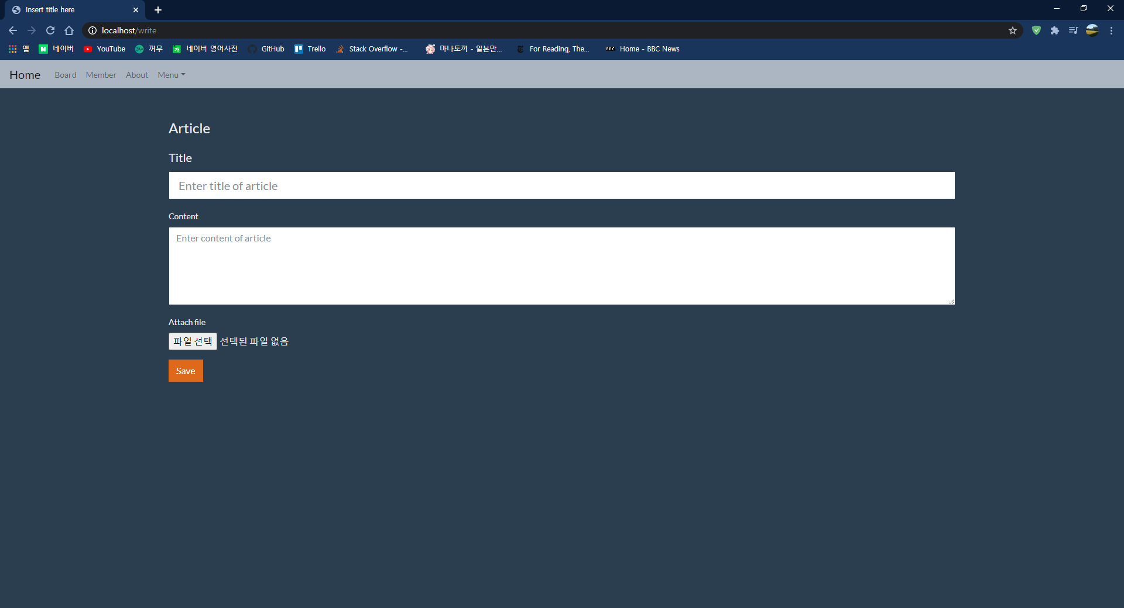
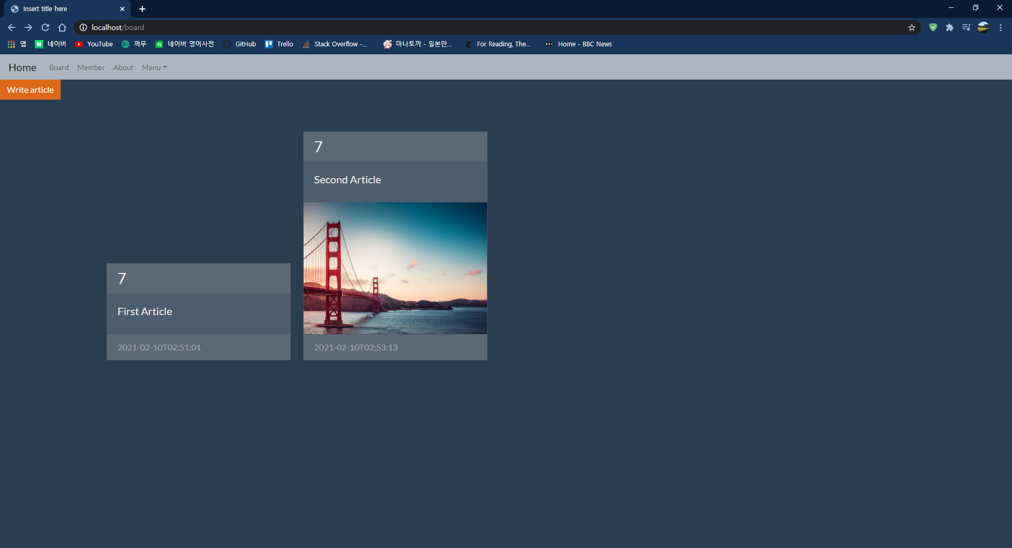
게시글 작성 제목과 내용을 작성 후에 추가로 첨부파일을 선택할 수 있음.
게시글 조회 화면
작성한 게시글들을 그리드 방식으로 나타냄. 사진이 있는 경우 미리 보기 가능.

Slide 4
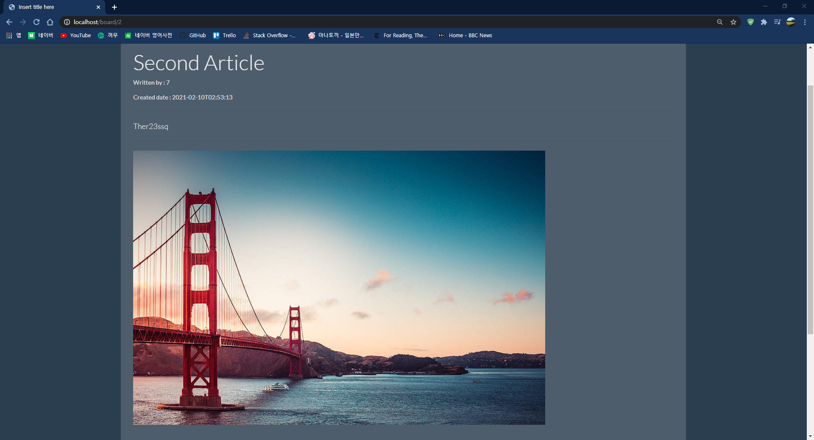
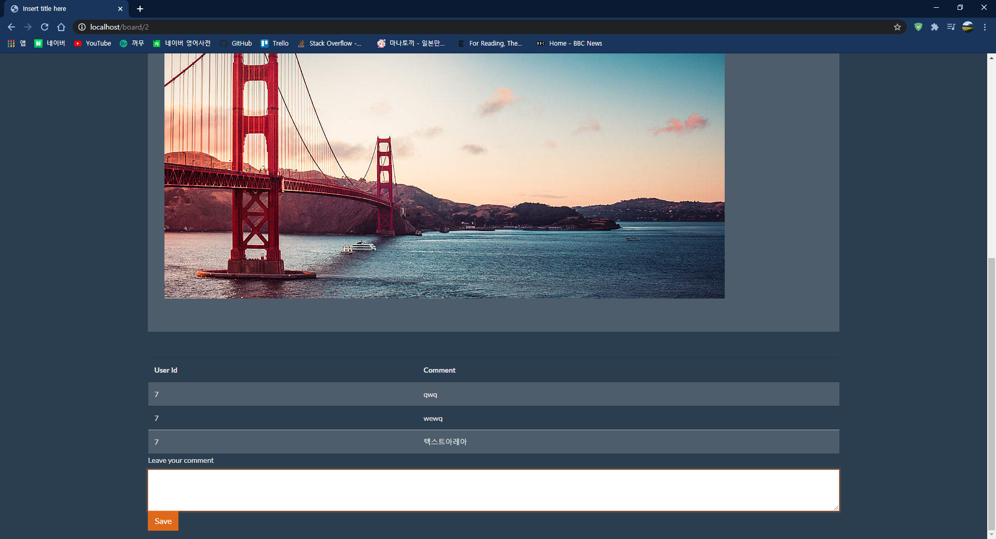
게시글 상세 조회 작성한 게시글을 클릭하면 내용과 사진 원본을 볼 수 있음.
댓글
게시글에 댓글을 달 수 있음. AJAX 방식으로 작동.

